Slide 1

ERASMUS+ PROGRAMI
2023 YILI KONSORSİYUM BAŞVURUSU
BİLGİLENDİRME TOPLANTISI

Slide 2


SUNUM İÇERİĞİ
Okul Eğitimi Akreditasyon Süreci
2023 yılı Konsorsiyum Okullarının Belirlenmesi Kriterleri
Soru - Cevap
Başvuru Formu

Slide 3




ERASMUS+ AKREDİTASYONU NEDİR?

Slide 4
ERASMUS+ OKUL EĞİTİMİ AKREDİTASYONU
Okul Eğitimi Öğrenci ve Personel Hareketliliği için Erasmus Akreditasyonu, kurum ve kuruluşlara Erasmus+ Programı kapsamındaki hedeflerini ve hareketliliklerini daha uzun vadede planlama ve gerçekleştirme imkanı tanır.
Erasmus Akreditasyonu, okul eğitimi alanında sınır ötesi değişim ve işbirliğine açılmak isteyen kurum/kuruluşlar için bir araçtır.

Slide 5
KURUM/KURULUŞLAR İÇİN ERASMUS HAREKETLİLİK KONSORSİYUMU
Hareketlilik konsorsiyumu, ortak bir Erasmus Planının parçası olarak hareketlilik faaliyetleri yürütmek üzere, aynı ülkeden kurum/kuruluşlar tarafından oluşturulur. Her bir hareketlilik konsorsiyumu bir lider kurum/kuruluş tarafından koordine edilmektedir.
Ortak çalışma alanlarına ve ihtiyaçlara sahip belli sayıda kurum/kuruluşu aynı hareketlilik projesi kapsamında bir araya getirmeyi hedefleyen okul eğitimi kurum/kuruluşları içindir.

Slide 6
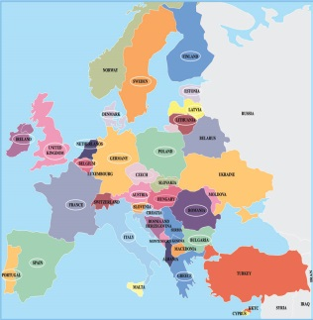
Erasmus+: Ülkeler
27 Avrupa Birliği Üye Ülkeleri
Belçika Bulgaristan Çek Cumhuriyeti Danimarka Almanya Estonya İrlanda | Yunanistan İspanya Fransa Hırvatistan İtalya Güney Kıbrıs Rum Yönetimi Letonya | Litvanya Lüksemburg Macaristan Malta Hollanda Avusturya Polonya | Portekiz Romanya Slovenya Slovakya Finlandiya İsveç
AB Üyesi Olmayan Program Ülkeleri
Norveç İzlanda, Lihtenştayn, Türkiye, Kuzey Makedonya, Sırbistan
AB’ye Komşu Ortak Ülkeler
Arnavutluk Bosna Hersek Kosova Karadağ Sırbistan | Ermenistan Azerbaycan Beyaz Rusya Gürcistan Moldova Ukrayna | Cezayir Mısır İsrail Ürdün Lübnan | Libya Fas Filistin Suriye Tunus Rusya
Tüm Dünya Ülkeleri

Slide 7

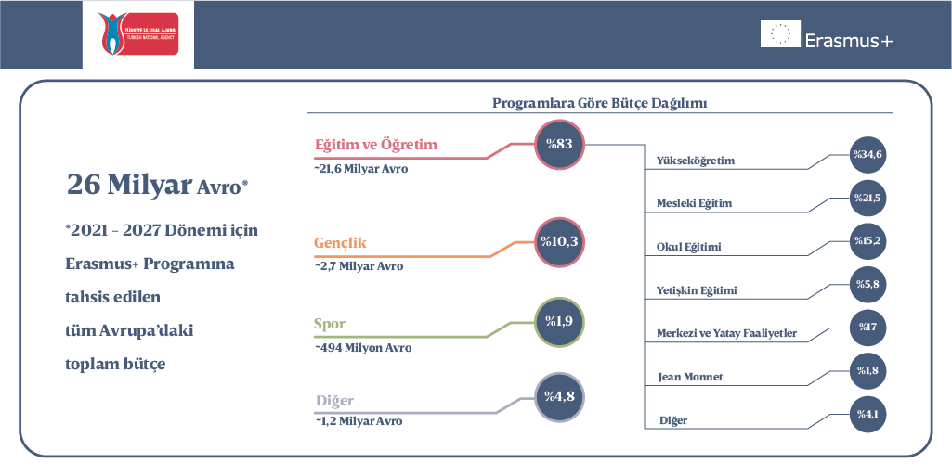
ERASMUS+ Program bütçesi

Slide 8
ERASMUS+ ÖNCELİKLER
Dahil Etme Kapsayıcı Erasmus
Yeşil Gündem
Dijital Gündem
Fırsatlara kolay erişim
Daha fazla katılımcı
Farklı kesimler
Çevre dostu
İklim değişikliğiyle mücadele
Avrupa Yeşil Mutabakatı
Dijital eğitim ve becerilerin geliştirilmesi
Dijital Eylem Planı

Slide 9

Kapsayıcı Erasmus
Farklı yaşlardan ve farklı kültürel, sosyal ve ekonomik geçmişlerden kişilere ulaşmayı hedefliyor
Engelliler, eğitim güçlükleri veya göçmen geçmişi olanların yanı sıra kırsal ve uzak bölgelerde yaşayanların da içine olduğu imkânları kısıtlı kesimlere odaklanıyor

Slide 10

Avrupa Yeşil Mutabakatı ile uyumlu olarak Erasmus+;
Katılımcıları uçağa alternatif olarak daha düşük karbonlu araçlarla seyahat etmeye teşvik ediyor
Proje faaliyetleri kişilere sürdürülebilir toplumlar, yaşam tarzları ve ekonomiler yaratmak için gerekli anlayış ve becerileri edindirmeyi amaçlıyor

Slide 11

Dijital Eğitim Eylem Planının öncelikleri doğrultusunda Erasmus+,
Erişilebilir ve yüksek kalitede dijital öğrenmeyi geliştiriyor
Öğretmenlerin, eğitmenlerin, gençlerin ve gençlik çalışanları vb. kesimlerin dijital araçları kullanma becerilerini artırıyor
Karma öğrenme de dâhil olmak üzere uzaktan öğrenmeyi teşvik ediyor
Yükseköğrenim ve Mesleki Eğitimdeki öğrencilere yönelik Dijital Beceriler Staj faaliyeti gibi girişimler aracılığıyla dijital beceriler edinme ve geliştirme fırsatı sağlıyor

Slide 12

KA1 PROJELERİ FAALİYETLERİ
Öğretmenler için;
İş gölgeleme – İşbaşı gözlem (2 gün - 60 gün)
Öğretme görevlendirmesi (2 gün - 365 gün)
Kurs ve eğitim (2 - 30 gün)
Ücret: Kişi başı 80 Euro toplam 800 Euro kurs ücreti
Sahada fiziksel hareketliliğe sanal katkı hazırlık veya tamamlama

Slide 13

Öğrenciler için;
Okul öğrencilerinin grup hareketliliği (2 ila 30 gün, her grup en az iki öğrenci)
Öğrencilerin kısa süreli öğrenme hareketliliği (10 ila 29 gün)
Öğrencilerin uzun vadeli öğrenme hareketliliği (30 ila 365 gün)
Diger desteklenen aktiviteler
Davet edilen uzmanlar (2 ila 60 gün)
Öğretmen ve eğitimcilere ev sahipliği yapma (10 ila 365 gün)
Hazırlık ziyaretleri 575 EUR maksimum 3 kişi

Slide 14

Erasmus+ Programı, Okul Eğitimi Alanında Erasmus Akreditasyonu kapsamında gerçekleştirdiğimiz başvurumuz Türkiye Ulusal Ajansı tarafından kabul edilmiştir
Akreditasyon kapsamında 2021-2027 Erasmus + programlarının ilk 5 yılında İl Milli Eğitim Müdürlüğümüz Erasmus+ Stratejik planlamasına uygun olarak 1000 öğrencimiz ve 550 Öğretmenimizin hareketliliği öngörülmektedir
2021 yılında 24 okulumuz Akreditasyonumuz kapsamında oluşturulan Konsorsiyuma dahil olmuştur
Bu kapsamda 107 öğretmen ve öğrencimiz 135.805 Avro bütçe ile yurt dışında planlamalarımıza uygun olarak faaliyetlerini gerçekleştirecektir
2022 yılında 20 okulumuz Akreditasyonumuz kapsamında oluşturulan Konsorsiyuma dahil olmuştur
Bu kapsamda 115 öğretmen ve öğrencimiz 144.670 Avro bütçe ile yurt dışında planlamalarımıza uygun olarak faaliyetlerini gerçekleştirecektir

Slide 15

AKREDİTASYON HEDEFLERİMİZ
Göçmen öğrencilerin entegrasyonu ve mevcut öğrencilerin çok kültürlü ortamda yaşamayı öğrenmeleri, öğretmenlerin bu alanda rehberlik ve yönlendirme yapma konusundaki mesleki gelişimlerinin sağlanması
Yabancı dil öğrenimin teşvik edilmesi, dil çeşitliliğinin geliştirilmesi, Öğretmenlerin yenilikçi yöntem ve teknikleri tanıması ve mesleki yeterliliğin yükseltilmesi
Öğrencilerin Mesleki Eğitime yönlendirmesi ile ilgili personelin mesleki yeterliliğini geliştirmek, öğrencilerin yeteneklerini fark etmelerini sağlayarak doğru karar vermelerine katkı sunmak
Okullarda yaşanan akran zorbalığı ile ilgili personellerin mesleki gelişim göstermesi, öğrencilerin birey olma yolculuğunda birlik beraberlik duygularını geliştirerek kişisel gelişimlerinin sağlanması
Zorunlu eğitimde okul terklerinin azaltılması ve öğrencilerin okulla bağlarının güçlendirilmesi, personellerin bu alandaki yeterliliklerinin artırılarak mesleki gelişimlerinin sağlanması
Öğrencilerde oluşan teknoloji bağımlılığı sosyal medya bağımlığı ve medya okuryazarlığı konusunda gelişim göstermeleri, bilinçli kullanım ve teknolojide üretkenliğin artırılması
Doğa ve ekoloji temelli çevre dostu bireyler yetiştirme ve bu alanda duyarlılıkların artırılması
Son Başvuru Tarihi : 11 Şubat 2023

Slide 16
SON BAŞVURU TARİHİ
11 Şubat 2023
Saat:17.00

Slide 17

TEŞEKKÜR EDERİZ
Kahramanmaraş İl Milli Eğitim Müdürlüğü
kmaras.meb.gov.tr
arge46@meb.gov.tr
Kürşat ÇİFTÇİ: 05053859434
kursatciftci@gmail.com
Zeki YILDIRIM: 05054812528
zekihoca46@gmail.com

